Slide 1
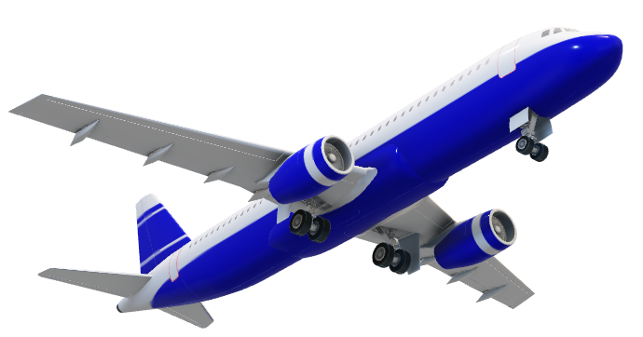
Wings-Airline
Frei wie ein Vogel

Slide 2
Orte, die wir täglich anfliegen
München
Barcelona
Mailand
Athen
Paris
Wien
Berlin

Slide 3
Gründe, mit uns zu fliegen
Unser Flugzeuge sind top fit
Unsere Piloten sind gut drauf
Unser Service ist 1A
Unsere Preise sind low level

Slide 4
Preise, die Sie lieben
 | Rom | Paris | Barcelona | Athen
First Class | 780 |  | 520
Business Class | 650 | 460 | 420 | 620
Economy Class | 305 | 320 | 290 | 490

Slide 5
Anzahl Flüge pro Jahr

Slide 6
Von Metropole zu Metropole
Zürich
Paris
Athen
Rom

